Slide 2
1万を超える組織がBoxafeによってデータを保護しています
お客様の声
お客様のために、Office 365とGsuiteのバックアップソリューションを探していました。 Boxafeは期待通りに動作しています。
Boxafeを使用してOffice 365環境を保護できるのは素晴らしいことです。
それは非常ににうまく動作しています
すべてのアカウントでバックアップが実行され、すべてが正常に機能しているようです。

Slide 3
SharePointのバックアップに対応
お待たせしました！
Office 365SharePointドキュメントライブラリに保存されている膨大な量の重要なデータ。それらのファイルも保護できれば素晴らしいのに。
カレンダー、投稿、ニュースなどを含むドキュメントライブラリ内のファイルだけでなく、SharePointオンラインサイト全体がバックアップできることをお勧めします。
SharePointサイトをバックアップできません。
SharePointサイトをバックアップできるようにしたいと思います。
SharePointのサポートはいつ期待できますか？

Slide 4
Boxafe 1.3がSharePointバックアップをサポートするようになりました！

Slide 5
25万以上の組織がSharePointを使用しています
アクセシビリティ
可用性
スケーラビリティ
サービスの継続性
組織はMicrosoftSharePointを使用してWebサイトを作成します
ドキュメントライブラリと共にファイルを共有する
ページ上の情報を共有する
リストによるプロジェクトの管理

Slide 6
Microsoft SharePointをバックアップする 6つの理由
偶発的な削除
悪意のある削除/ハッカー
ランサムウェア攻撃
法令遵守
および訴訟の目的
過去のデータを
保持する
膨大な量のファイルがドキュメントライブラリに保存されています。
ページ、カレンダー、アプリもビジネスにとって重要です。
マイクロソフト曰く、データ保護はあなたの責任です
あらゆるデータ損失はビジネスに大きな影響を及ぼします！

Slide 7
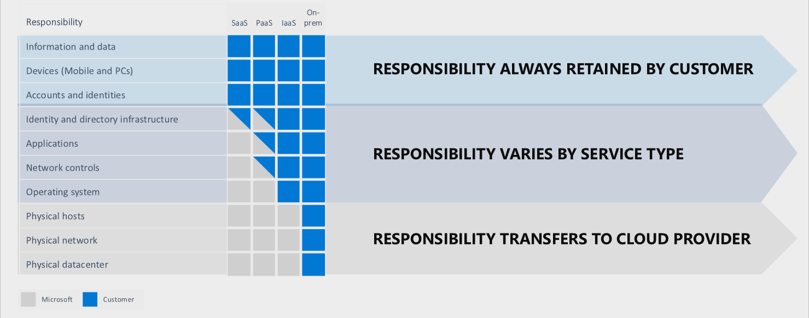
Microsoftの責任分担モデル
Microsoftは、データ保護はあなたの責任範囲と述べています
https://docs.microsoft.com/en-us/azure/security/fundamentals/shared-responsibility

Slide 8
Microsoftの標準リカバリポリシー
あなたのデータは常にマイクロソフトによって保護されているわけではありません！
30 days
(1 month)
14
days
Mail
Delete
Keep in recycle bin
Recoverable
Permanently deleted
Contacts
Delete
Keep in recycle bin
Recoverable
Permanently deleted
93 days
(3 months)
14
days
OneDrive
Delete
Keep in 1st and 2nd recycle bin
Recoverable
Permanently deleted
SharePoint
Delete
Keep in 1st and 2nd recycle bin
Recoverable
Permanently deleted

Slide 9
Googleの標準リカバリポリシー
あなたのデータは常にGoogleによって保護されているわけではありません！
30 days
(1 month)
Gmail
Delete
Keep in trash
Permanently deleted
Calendar
Delete
Keep in trash
Permanently deleted
Contacts
Delete
Recoverable
Permanently deleted
25 days
My Drive / Shared Drive
Delete
Keep in trash
Recoverable
Permanently deleted

Slide 10
Boxafeはあなたのビジネスデータを保護します！
Boxafeは保護します
Gmail
Calendar
My Drive / Shared Drive
Contacts
Outlook (mail, calendar, contacts)
OneDrive
SharePoint
with
フレンドリーなUI
セキュリティ
信頼性
データの一元化

Slide 11
Google Workspace
包括的な保護
Mail
メールデータ、添付ファイル、ラベルを保護します。
Calendar
イベントの情報を保護しま
Contacts
重要な顧客の連絡先を保護します。
Drive
バックアップデータ、メタデータ、ドライブと共有ドライブ内のファイルのアクセス設定。

Slide 12
Microsoft 365
包括的な保護
Mail
メールデータ、添付ファイル、およびフォルダ構造を保護します。
Calendar
イベントの情報を保護します。
Contacts
重要な顧客の連絡先を保護します。
OneDrive
バックアップデータ、メタデータ、ファイルのアクセス設定。

Slide 13
Microsoft SharePoint (beta)
包括的な保護
NEW
Boxafeは、以下を含むサイトおよびサブサイトのコンテンツデータとアクセス許可設定をバックアップし、復元可能です。
Document libraries
Page libraries
Lists
Site Asset
OneNote
If Microsoft 365 backup task was created, grant permissions for SharePoint Sites to backup SharePoint in Boxafe.

Slide 14
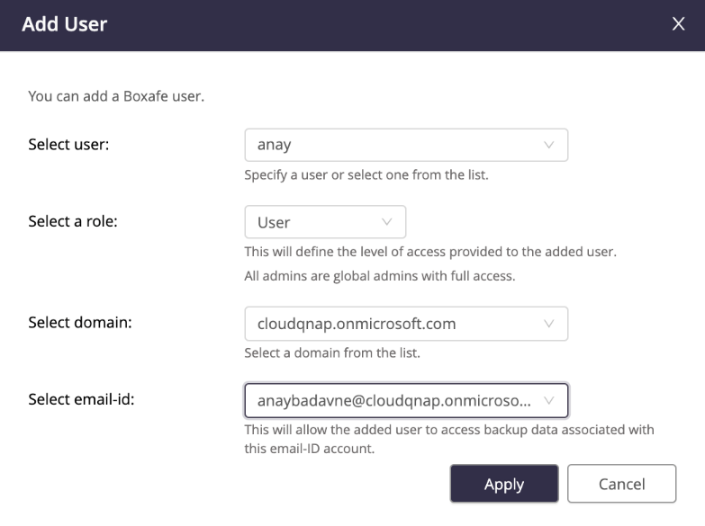
さまざまなGoogleWorkplace / MS365ユーザー向けのマルチユーザーソリューション
バックアップされたデータには、権限のない担当者がアクセスすることはできません。
クラウドへのデータの復元は、ユーザーが行うことができます。

Slide 15
データのプレビューと検索
復元前のデータプレビュー。次の方法で特定のデータを検索します。
メール：件名、from、to、cc、bcc
連絡先：名前、電子メール、ニックネーム、職業、電話番号
カレンダー：主催者、タイトル、イベントの場所
ドライブ：タイプ、所有者、変更日、アイテム名

Slide 16
きめ細かい復元用のデータを選択
アカウントに復元する複数の選択データ。毎回完全バックアップを復元する必要はありません。
従業員がすでに退職したときに別のアカウントに復元します。

Slide 17
マルチバージョンバックアップをスケジュールして、RPOを削減します
Boxafeは差分バックアップを作成し、複数のバージョンを保持します

Slide 18
一元化されたデータの使用を拡張する
ファイルをFileStationにエクスポートし、ファイルをさまざまなユーザーに同時に配布して、さらに使用できるようにします。
User A
User B
Backup
Project A
Project B
Project C
Project A
Project C
Project D
Re-arrange and move files
Qfiling
Project A
Project B
Project C
Project D

Slide 20
Boxafe アーキテクチャ図
Backup/Restore API calls
Worker pool
Store data
Launch workers
Secure, fully optimized and versioned storage
database
Job queue / executor
file storage
Read data
Ad-hoc job
Web server
API Endpoint
User Interface

Slide 21
Gmail
Calendar
My Drive / Shared Drive
Contacts
Outlook (mail, calendar, contacts)
OneDrive
Document Library
Pages
List
包括的なGoogleWorkspace
およびMicrosoft365
バックアップソリューション
Site Assets
Notes
SharePoint
データプレビュー
きめ細かい復元
マルチユーザーアクセス
マルチバージョン
バックアップ
データの一元化

